Slide 1









K-Digital Training
부산IT아카데미
코드자동화 및 배포관리 프로젝트
2024 AWS 클라우드 구축과 보안솔루션을 이용한 IDC엔지니어 양성 6차
Project 2조
안성우, 김성훈, 최규현, 신송헌
[프로젝트 멘토] 성진현
Notes:
5 3 1 4 2
안녕하십니까. 코드 자동화 및 배포 관리 프로젝트를 발표하게된 project 2조의 최규현 입니다. 안성우 입니다. 김성훈 입니다.

Slide 2








K-Digital Training
목 차
01
프로젝트 개요
02
프로젝트 팀 구성 및 역할
03
프로젝트 수행 절차 및 방법
04
AWS 환경에서 [Spring Pet Clinic] WAS 구축 및 배포 관리
05
쿠버네티스 환경에서 [Tourist in Tour] WAS 구축 및 배포 관리
06
평가 및 소감
Notes:
목차를 설명 드리겠습니다. 먼저 프로젝트 개요, 프로젝트 팀 구성 및 역할, 프로젝트 수행 절차 및 방법, AWS 환경에서 [Spring Pet Clinec] WAS 구축 및 배포 관리, 쿠버네티스 환경에거 [Tourist in Tour] WAS 구축 및 배포 관리, 평가 및 소감 순으로 진행됩니다.

Slide 3








01
K-Digital Training
프로젝트 개요
1
2
3
4
5
프로젝트 주제 및 선정 배경, 기획의도
프로젝트 내용
활용 장비 및 재료
프로젝트 구조
활용방안 및 기대 효과
〮 Kubernetes - 구축
〮 Jenkins - 배포
〮 Prometheus / Grafana
– 모니터링
〮 VPC
〮 Bastion EC2
〮 Jenkins EC2
〮 ALB
〮 Auto Scaling Group
〮 Jenkins와 GitHub를
활용해 CI/CD 작업을 수행
〮 코드 자동화 및 배포 관리
프로젝트 수행
〮 kubernetes 환경에서
[Tourist in Tour] WAS
구축 및 배포
〮 AWS 클라우드에 IaC를
이용해 [Spring-Petclinic]
WAS 빌드 및 배포
〮 백본 스위치
〮 클러스터 서버
〮 [Tourinst in Tour] WAS
〮 Amazon Web Service
〮 Github
〮 Docker Hub
〮 Jenkins
〮 WAS 구축 스킬 함양
〮 WAS CI & CD 스킬 함양
〮 쿠버네티스 스킬 함양
Notes:
프로젝트 개요입니다. 프로젝트의 목적은 Jenkins와 Github 등을 활용해 WAS 배포 및 관리를 자동화 하는 것 입니다.
프로젝트 내용으론 두 개의 파트로 구성되어 있으며 Kubernetes 환경에서 [Tourist in Tour] WAS 구축 및 배포와 AWS 환경에서 [Spring-Petclinic] WAS 구축 및 배포입니다. 구성 장비로는 AWS의 경우 AWS 클라우드와 Ansible을 사용하였고 Kubernetes의 경우 Kubernetes, Metal LB, 그라파나, 프로메테우스를 사용하였고 공통적으로 Jenkins Github Docker를 사용했습니다.

Slide 4










02
K-Digital Training
프로젝트 팀 구성 및 역할
* Project Mentor : 성진현
훈련생 | 역할 | 담당 업무
안성우 | 팀장
김성훈 | 팀원
최규현 | 팀원
신송헌 | 팀원
프로젝트 관리
Prometheus & Grafana
Metal LB
WAS & mysql
k8s Master & Cluster
Ansible
Jenkins CI & CD
AWS Cloud
L3 Switch
Notes:
프로젝트 팀 구성 및 역할 입니다. 먼저 안성우 팀장은 프로젝트 관리와 서류 작업을 하셨고 프로메테우스, 그라파나, 메탈 엘비를 담당하였습니다. 김성훈 팀원은 WAS와 mysql, 쿠버네티스 클러스터 구성을 담당하셨습니다. 그리고 본인은 Ansible, Jenkins, AWS 클라우들를 작업하였고 신송헌 팀원은 L3 Switch를 담당하였습니다.

Slide 5



03
K-Digital Training
프로젝트 수행 절차 및 방법
구분 | 기간 | 활동 | 비고
기획 & 분석 | 10/17(목) ~ 10/18(금) |  | 아이디어 선정
계획 수립 & 데이터 수집 | 10/21(월) ~ 10/23(수)
AWS CLOUD 구축 | 10/24(목) ~ 10/30(수)
쿠버네티스 환경 구축 | 10/31(목) ~ 11/6(수)
서비스 테스트 | 11/7(목) |  | 최적화, 오류 수정
총 개발기간 | 10/17(목) ~ 11/7(목)(총 3주)
프로젝트 기획 및 주제 선정
기획안 작성
필요 데이터 및 수집 절차 정의
외부 데이터 수집
AWS 인프라 구축
CI/CD 환경 구축
Kubernetes 환경 구축
모니터링 및 로드밸런스 구축
WAS 동작 확인
배포 확인
Notes:
프로젝트 수행 절차 및 수행 방법 입니다. 먼저 기획 및 분석, 계획 수립 및 데이터 수집, AWS CLOUD 구축, 쿠버네티스 환경 구축, 서비스 테스트 순으로 진행하였습니다.

Slide 6




04
K-Digital Training
AWS 환경에서 [Spring Pet Clinic] WAS 구축 및 배포 관리
프로젝트
Part Ⅰ
수행 경과
목표 : Application 빌드 및 배포를 위해 AWS 클라우드에 IaC를 이용해 인프라 구축
1
세부 사항
Ansible을 사용한 AWS 인프라 구축
AWS 인프라 구축
2
세부 사항
VPC, 서브넷, IGW, NAT 게이트웨이, 라우팅 테이블, 보안 그룹 구성
AWS Auto Scailing 구축
3
세부 사항
Bastion 서버, Jenkins 서버, Target 서버 구성, Auto Scailing 구성, IAM 구성, Route53 (DNS도메인 적용)
자동 배포화 구축
4
세부 사항
GitHub과 Jenkins 를 이용한 CI/CD 작업, Code Deploy
Notes:
2조 프로젝트 파트1의 AWS 환경에서 [Spring Pet Clinic] WAS 구축 및 배포 관리 입니다. 파트1의 목표는 Ansible 사용한 AWS 인프라 구축과 [Spring Pet Clinic] WAS의 관리 및 배포의 자동화 입니다.

Slide 7
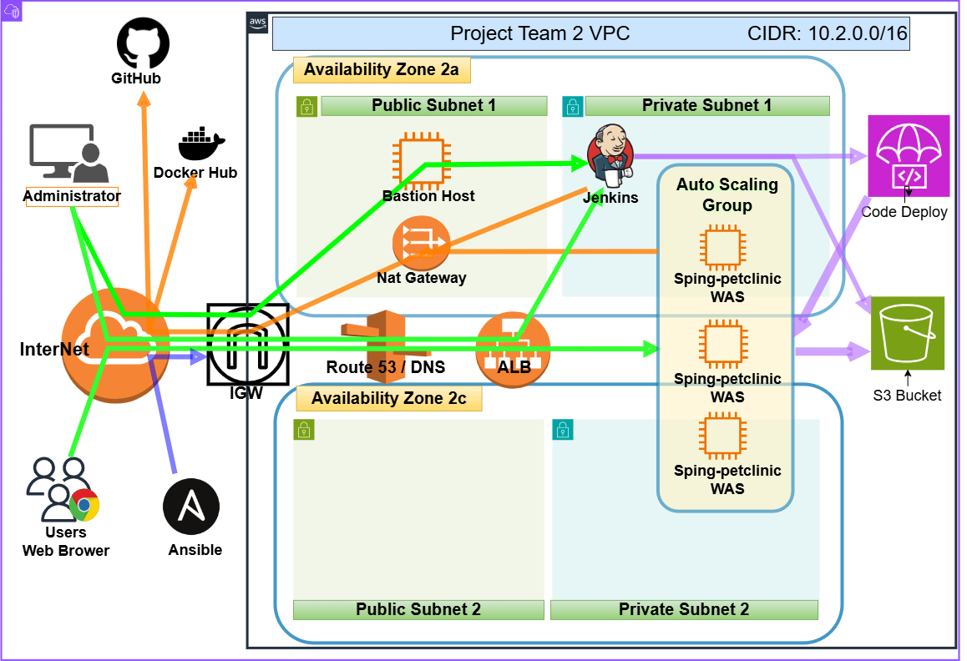

04
K-Digital Training
AWS 환경에서 [Spring Pet Clinic] WAS 구축 및 배포 관리
AWS 클라우드 구성도
Notes:
AWS 클라우드의 구성도입니다. 로컬에서 Ansible을 설치해 AWS 인프라를 구성했습니다. VPC와 서로 다른 가용영역에 각각 퍼블릭 서브넷과 프라이빗 서브넷을 구성했으며 퍼블릭 서브넷은 인터넷과의 직접적인 연결을 위해 인터넷 게이트웨이와 연결했고 프라이빗 서브넷은 NAT 게이트웨이와 연결하여 직접적인 연결은 피하되 인터넷 사용이 가능한 환경을 구성했습니다. 프라이빗 서브넷의 EC2에 접속하기 위해 SSH가 가능한 Bastion EC2를 사용했습니다. 중간에 Router53과 ALB를 사용해 도메인 접속과 부하 분산이 가능하도록 구성했으며 오토스케일링 그룹으로 Spring Pet Clinic WAS를 구축하여 스케일 인/아웃이 자동으로 이루어지도록 구성했습니다. 그리고 젠킨스, Code Deploy, S3를 구성하여 Github, Docker와 연개해 자동화 배포 및 관리가 이루어 지도록 구성했습니다.

Slide 8
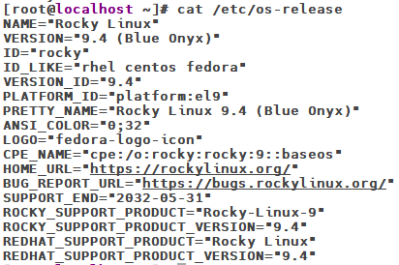
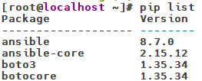
04
K-Digital Training
AWS 환경에서 [Spring Pet Clinic] WAS 구축 및 배포 관리
0. 구축 환경
Ansible 환경
• Rocky 9.4
• python 3 == 3.9.18
• pip == 24.2
• boto3, botocore == 1.35.34
• ansible == 8.7.0
• ansible-core == 2.15.12
Notes:
구축 환경입니다. Rocky9에 Ansible을 설치했으며 AWS 인프라 구성을 위한 모듈 사용에 파이썬 패키지인 boto가 필요하여 추가적으로 설치했습니다.

Slide 9
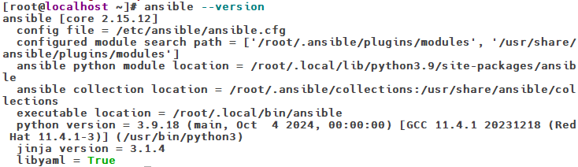
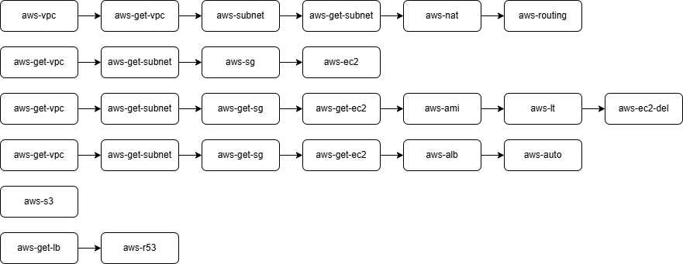
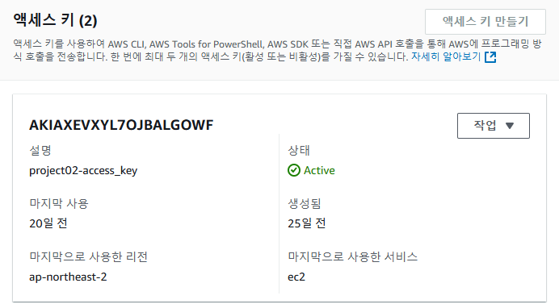
04
K-Digital Training
AWS 환경에서 [Spring Pet Clinic] WAS 구축 및 배포 관리
1. Ansible
Ansible role을 사용하여 AWS 인프라 구축
• Rocky Linux 서버에 Ansible 및 AWS Cli 설치
• SSH를 통해 AWS Cli 명령어 전송을 위한 AWS_SSH 키페어 생성
• Ansible galaxy role을 사용하여 AWS 인프라 구축
Notes:
Ansible 입니다. Ansible 롤을 사용했으며 총 6번의 시퀀스를 통해 AWS 인프라를 구축합니다. 첫번째로 네트워크를 구성하고 두번째로 EC2를 구성하며 세번째로 이미지 및 시작 템플릿을 네번째로 로드 밸런스 및 오토 스케일링 그룹을 나머지 다섯번째 여섯번째는 각각 S3와 Router 53을 구성합니다.

Slide 10
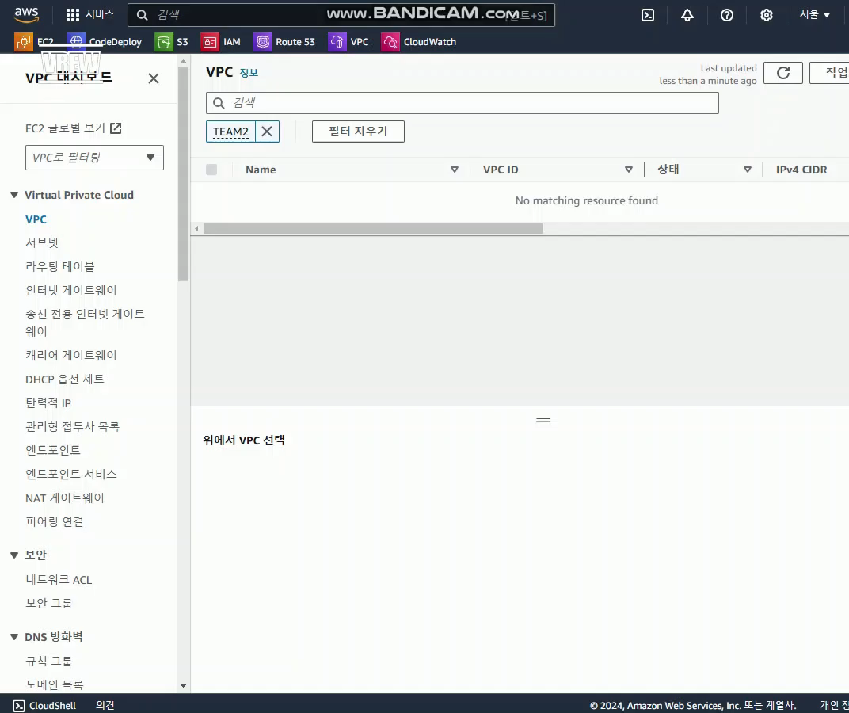
04
K-Digital Training
AWS 환경에서 [Spring Pet Clinic] WAS 구축 및 배포 관리
1. Ansible
Ansible을 이용한 AWS 인프라
구축 자동화 시연 영상
• VPC
• IGW
• NAT Gateway
• Subnet
• Routing table
• ALB
• 대상그룹
• EC2
• 시작 템플릿
• 보안그룹
• Auto-Scaling group
• Route 53
• S3
Notes:
Ansible을 이용한 AWS 인프라 구축 자동화 시연 영상입니다. 먼저 AWS에서 VPC가 없는 것을 확인한 뒤 Ansible을 사용해 네트워크를 구성하는 모습입니다. 이때 VPC, 서브넷, NAT 및 게이트웨이, 라우팅 테이블을 생성합니다. 두번째 시퀀스 또한 EC2 또한 AWS에 EC2가 없는 것을 확인한 뒤 Ansible을 통해 보안 그룹 및 EC2를 구성하는 모습입니다. 다음 세번째 시퀀스도 시작 템플릿이 없는 것을 확인한 뒤 두번째 시퀀스에서 생성한 Target EC2를 기반으로 이미지를 만들고 이를 시작 템플릿으로 만드는 과정입니다. 네번째 시퀀스도 로드 밸런스 및 오토 스케일링 그룹이 없는 것을 확인한 뒤 Ansible을 사용해 대상 그룹, 로드 밸런스, 오토 스케일링 그룹을 구성한 모습입니다. 다섯번째 시퀀스도 S3가 없는 것을 확인한 뒤 Ansible로 구성한 모습입니다. 마지막 시퀀스인 Router53 또한 레코드가 없는 것을 확인할 수 있고 Ansible를 사용한 구축을 진행하면 레코드가 생성된 것을 확인할 수 있습니다. 또한 생성된 레코드를 통해 도메인으로 Jenkins 까지 접속되는 것을 확인할 수 있습니다.

Slide 11
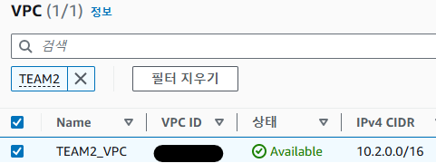
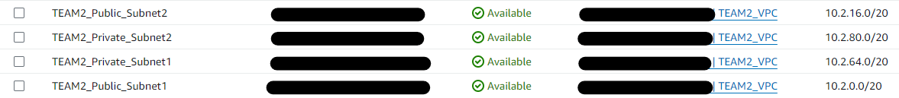
04
K-Digital Training
AWS 환경에서 [Spring Pet Clinic] WAS 구축 및 배포 관리
2. VPC 서브넷 생성
Region – 아시아/태평양(서울)리전, ap-northeast-2
IPv4 CIDR : 10.2.0.0/16 으로 구성
• 서브넷 구성
AZ : ap-northeast-2a와 ap-northeast-2c로 구현
Public Subnet 2개, Private Subnet 2개로 구성
라우팅 테이블: Public에 1개, Private에 2개 구현
Internet Gateway와 NAT Gateway로 외부 네트워크를 연결
Notes:
다음은 AWS의 각 구성요소를 설명 드리겠습니다. 먼저 VPC 및 Subnet 입니다. 서울 리전을 사용했으며 VPC는 10.2.0.0 다시 16으로 설정했습니다. Subnet의 경우 아까 말씀드린 바와 같이 서로 다른 가용 영역에 각각 퍼블릭 서브넷, 프라이빗 서브넷을 구성하여 총 4개의 서브넷을 구성했습니다.

Slide 12
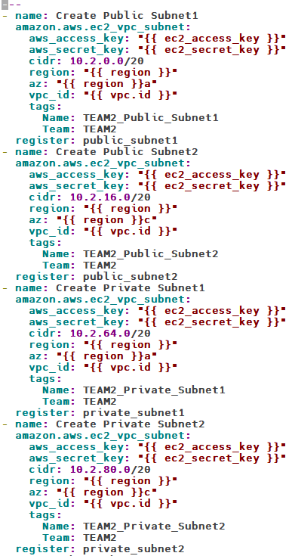
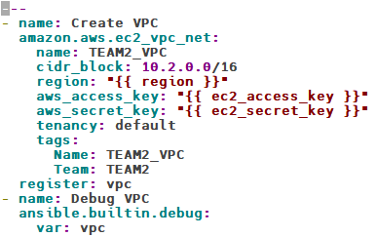
04
K-Digital Training
AWS 환경에서 [Spring Pet Clinic] WAS 구축 및 배포 관리
2. VPC 서브넷 생성
Region – 아시아/태평양(서울)리전, ap-northeast-2
IPv4 CIDR : 10.2.0.0/16 으로 구성
• VPC 구축 자동화를 위한 Ansible yml 파일
Notes:
VPC 및 서브넷 구축 자동화를 위한 yml 파일 그림 입니다.

Slide 13
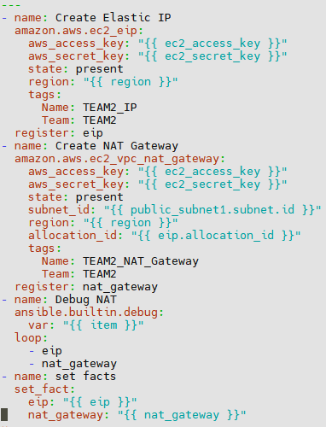
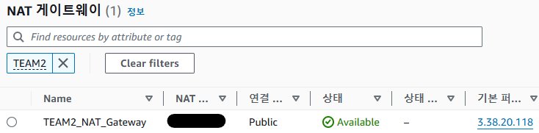
04
K-Digital Training
AWS 환경에서 [Spring Pet Clinic] WAS 구축 및 배포 관리
3. NAT Gateway 생성
AWS NAT Gateway
• 구현 개수 : 1개
• 외부에서 Private Subnet에 접속할 수 있는
연결기능을 지원
Notes:
NAT 게이트웨이 입니다. 먼저 Elastic IP를 생성한 다음 생성된 Elastic IP를 통해 NAT를 구성합니다.

Slide 14
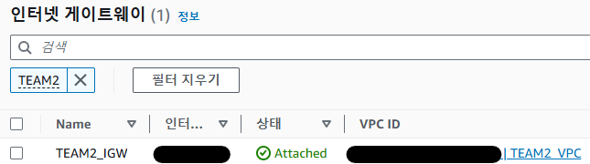
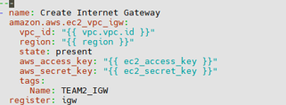
04
K-Digital Training
AWS 환경에서 [Spring Pet Clinic] WAS 구축 및 배포 관리
4. AWS IGW 생성
AWS Internet Gateway
• 구현 개수 : 1개
• 외부에서 VPC에 접속할 수 있는 연결 기능을 지원
Notes:
인터넷 게이트웨이 입니다. 퍼블릭 서브넷이 외부와 직접적으로 연결하기 위해 사용합니다.

Slide 15
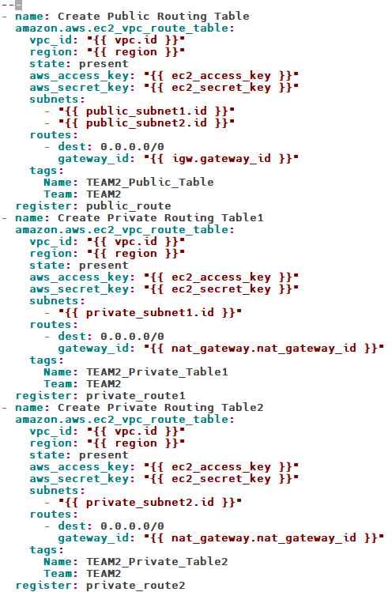
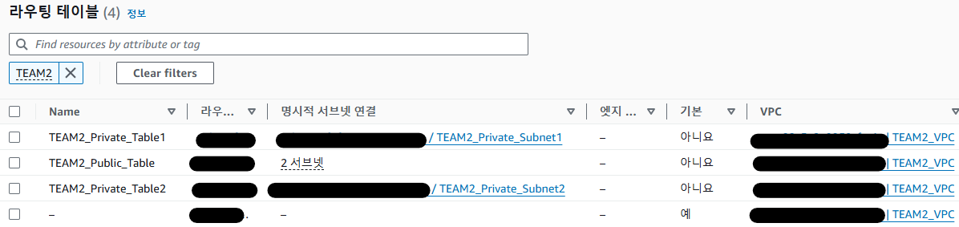
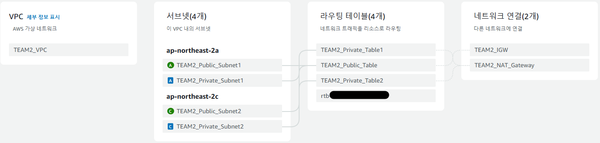
04
K-Digital Training
AWS 환경에서 [Spring Pet Clinic] WAS 구축 및 배포 관리
5. Routing 테이블 생성
Routing Table
〮 구현 개수 : 3개
〮 VPC에 존재하는 서브넷들의 Target을 지정
〮 구성 : Public Subnet에 1개
Private Subnet에 2개
Notes:
다음은 라우팅 테이블 입니다. 인터넷 게이트웨이와 퍼블릭 서브넷 두개가 연결된 라우팅 테이블과 NAT와 각각의 프라이빗 서브넷이 연결된 라우팅 테이블 2개로 총 3개의 라우팅 테이블을 구성했습니다.

Slide 16
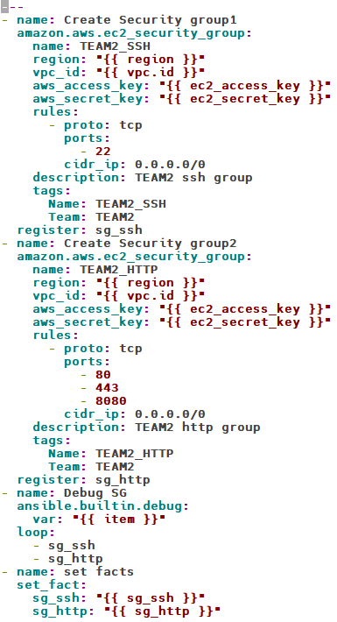
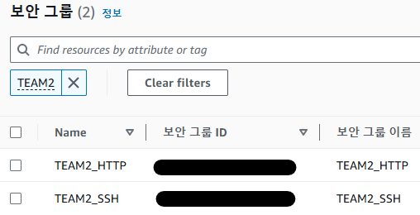
04
K-Digital Training
AWS 환경에서 [Spring Pet Clinic] WAS 구축 및 배포 관리
6. Security group 생성
Security group
〮 EC2로의 inbound & outbound 트래픽을 직접 설정하여 제어
〮 Bastion Server에서 각 서버에 접속을 위한 Project SSH Accept를 생성
Notes:
다음은 보안 그룹입니다. SSH 접속을 위한 SSH 보안 그룹과 HTTP 접속을 위한 HTTP 보안 그룹으로 총 2개의 보안 그룹을 생성했습니다.

Slide 17
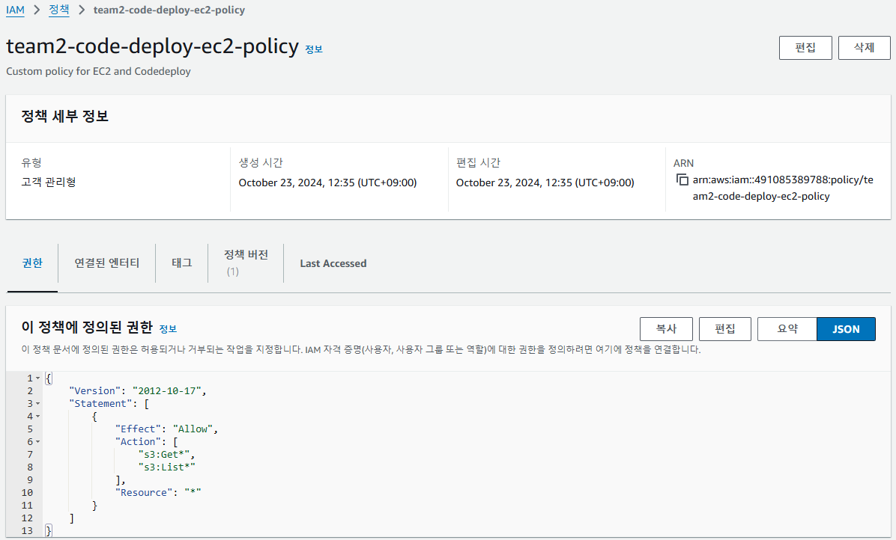
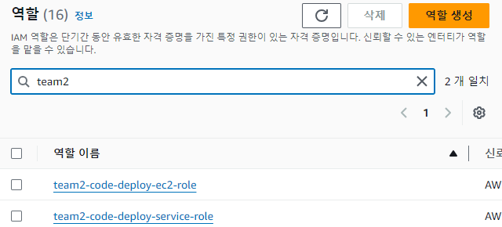
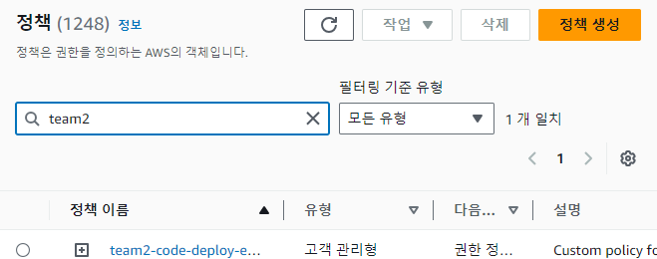
04
K-Digital Training
AWS 환경에서 [Spring Pet Clinic] WAS 구축 및 배포 관리
7. IAM 서비스 생성
IAM
〮 역할 & 정책 생성
Notes:
다음은 IAM 서비스 입니다. AWS의 경우 서로 다른 기능끼리 연계하기 위해선 역할 및 정책이 필요하며 현재 저희 프로젝트의 경우 Code Deploy와 S3 및 EC2 3가지 기능을 사용해 자동화 배포를 진행함으로 이를 위한 2개의 정책을 구성했습니다.

Slide 18
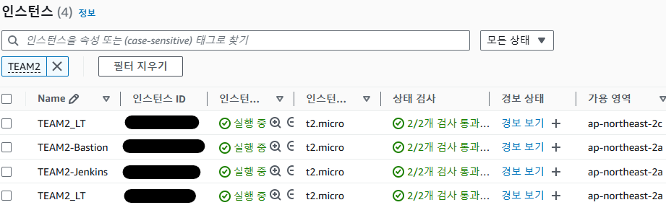
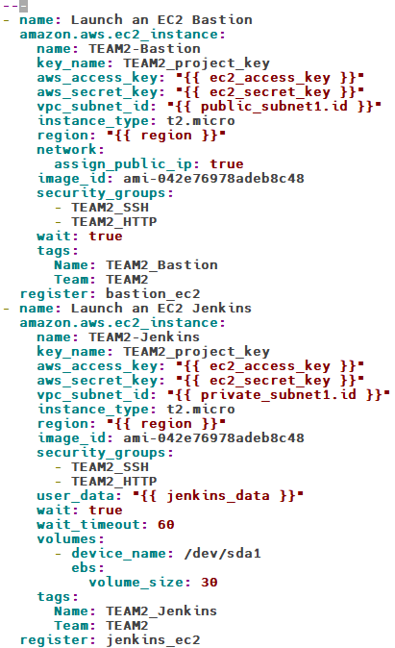
04
K-Digital Training
AWS 환경에서 [Spring Pet Clinic] WAS 구축 및 배포 관리
8. Bastion EC2 & Jenkins EC2 생성
Bastion EC2
〮 구현 개수 : 1개
〮 Private 네트워크의 EC2에 대한 SSH 접속 지원
모든 외부 호스트에서 SSH 접속 허용
Jenkins EC2
〮 구현 개수 : 1개
〮 Git에 Web hook을 이용한 자동 빌드 구현
Notes:
EC2 입니다. 프라이빗으로 구성된 EC2의 SSH 접속을 위해 Bastion EC2를 구성했으며 배포 및 관리 자동화를 위한 Jenkins EC2를 구성했습니다.

Slide 19
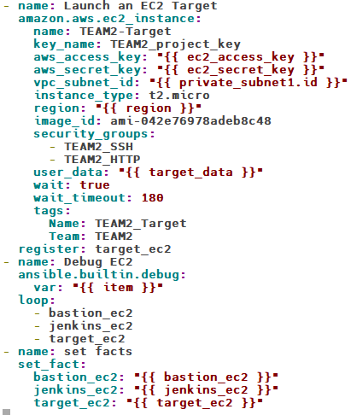
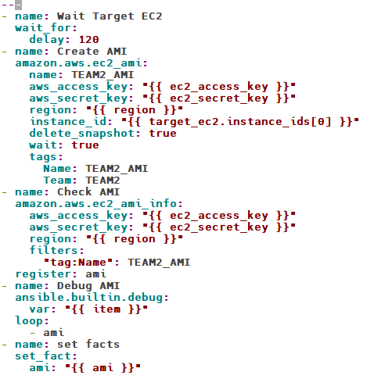
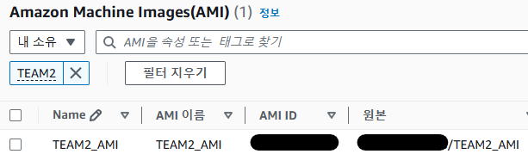
04
K-Digital Training
AWS 환경에서 [Spring Pet Clinic] WAS 구축 및 배포 관리
9. Target EC2 & AMI 생성
Target EC2
◆ Target EC2
◆ AWS AMI
〮 Auto Scaling에 사용할 Target 서버를 구성
AMI
〮 Target 서버를 이미지화
Notes:
다음은 Target EC2와 AMI 입니다. Target EC2는 이후 Spring Pet Clinic WAS 배포에 사용할 이미지 생성을 위해 사용됩니다. Spring Pet Clinic WAS 배포를 위해선 Docker와 Code Deploy Agent가 설치되어 있어야 하기 때문에 이를 Target EC2에 설치하고 이를 이미지화 하여 이후 Spring Pet Clinic WAS 배포에 사용합니다.

Slide 20
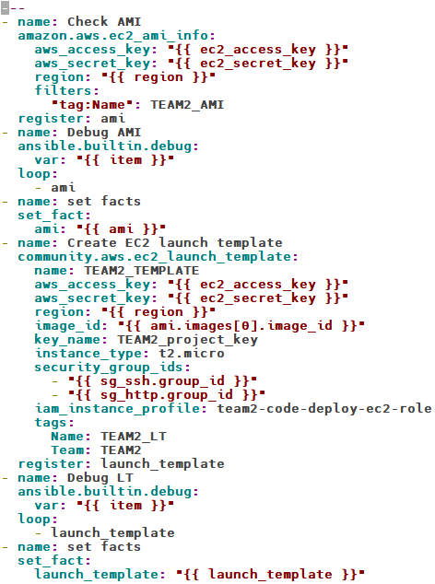
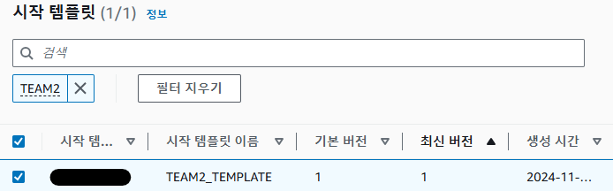
04
K-Digital Training
AWS 환경에서 [Spring Pet Clinic] WAS 구축 및 배포 관리
10. 시작템플릿 생성
Launch Template
〮 Target 원본 EC2 이미지를 시작 템플릿에 등록
〮 "project2-code-deploy-ec2-role" 역할을 부여
Notes:
다음은 시작 템플릿 입니다. 이전에 만든 Target EC2의 이미지를 사용해 구성합니다.

Slide 21
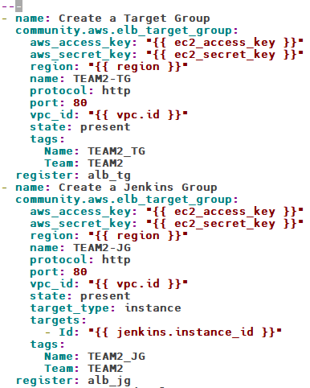
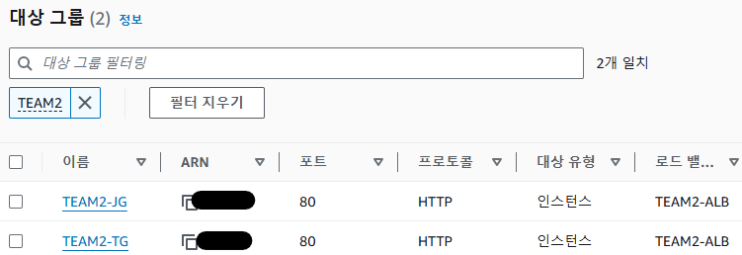
04
K-Digital Training
AWS 환경에서 [Spring Pet Clinic] WAS 구축 및 배포 관리
11. 대상그룹 생성
Target group
〮 오토스케일링에 사용될 EC2 인스턴스를 대상그룹에 지정
〮 트래픽 분산, 서버 인스턴스의 상태 확인 기능
Notes:
다음은 대상 그룹 입니다. Jenkins EC2를 가리키는 대상 그룹과 오토 스케일링 그룹에서 돌아갈 Target 대상 그룹 총 2개의 대상 그룹을 생성했습니다.

Slide 22
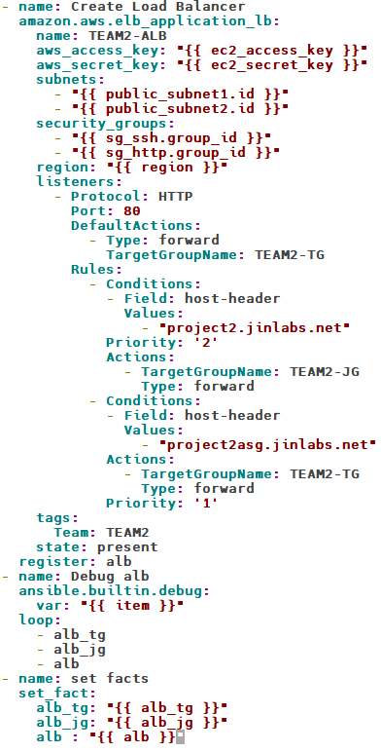
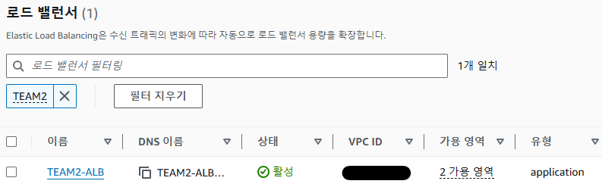
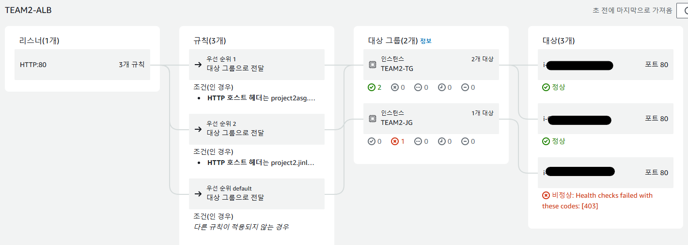
04
K-Digital Training
AWS 환경에서 [Spring Pet Clinic] WAS 구축 및 배포 관리
12. Application Load Balance 생성
Application Load balance
〮 구현 개수 : 1개
〮 Auto Scaling Group에 대한 부하분산 기능을 지원
〮 Target 그룹내의 EC2를 대상으로 로드밸런서 생성
Notes:
다음은 로드 밸런스 입니다. 로드 밸런스는 오토 스케일링 그룹의 Target 대상 그룹에 오는 요청을 부하 분산 시키며 Router 53과 연개하여 들어오는 도메인 값에 따라 Jenkins 및 Target 대상 그룹으로 보내는 역할을 합니다.

Slide 23
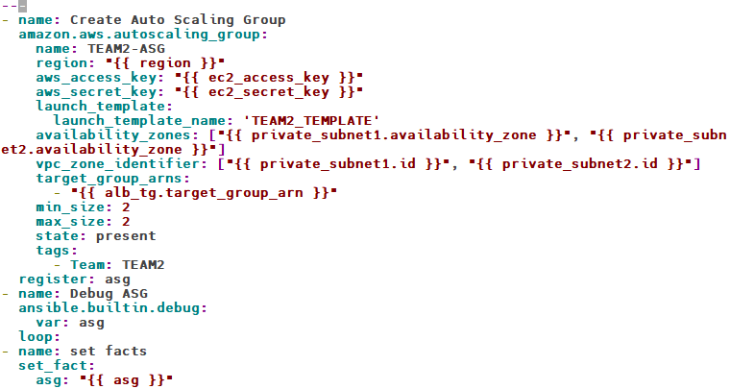
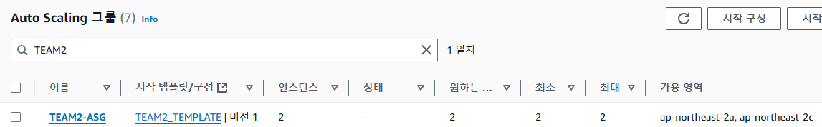
04
K-Digital Training
AWS 환경에서 [Spring Pet Clinic] WAS 구축 및 배포 관리
13. Auto Scaling 생성
Auto Scaling
〮 구현 개수 : 1개
〮 Spring-Petclinic WAS EC2에 대한 스케일 인/아웃 기능
〮 대상그룹에 등록된 Target 서버를 실행하여
CodeDeploy 배포 자동화를 실시
Notes:
오토 스케일링 그룹입니다. 이전에 만든 시작 템플릿과 Target 대상 그룹을 사용해 생성하며 Spring Pet Clinic WAS에 대한 자동 스케일 인/아웃을 가능하게 하고 Code Deploy를 통한 배포 자동화가 이루어지도록 합니다.

Slide 24
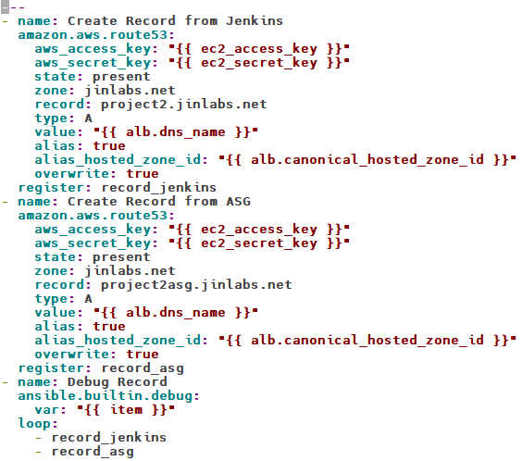
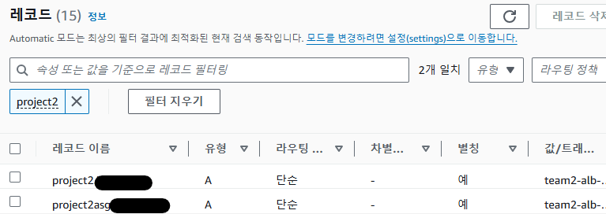
04
K-Digital Training
AWS 환경에서 [Spring Pet Clinic] WAS 구축 및 배포 관리
14. Router 53 생성
Router 53
〮 도메인을 이용한 WEB 접속(DNS) 기능
Notes:
다음은 Router 53 입니다. 도메인을 통한 Web 접속을 가능하게 만들어 줍니다.

Slide 25
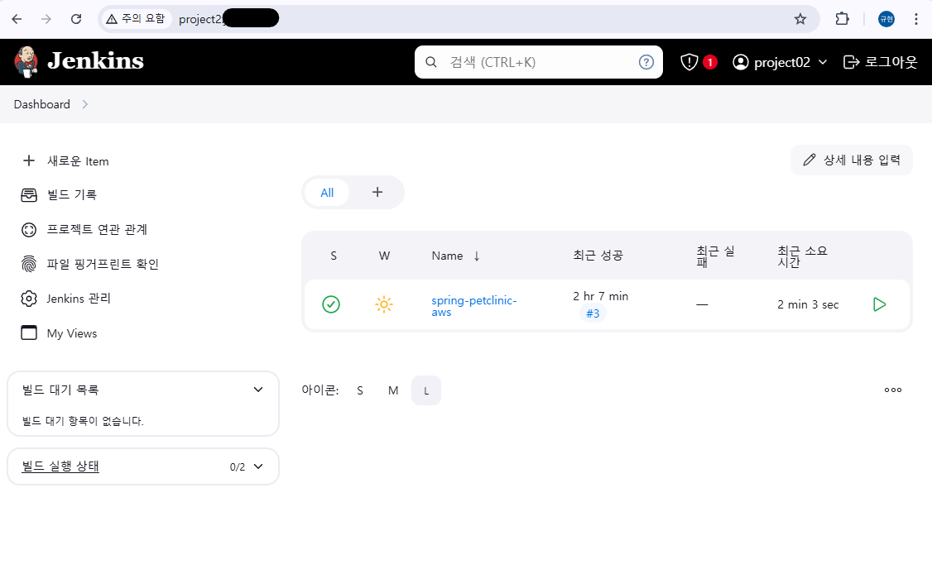
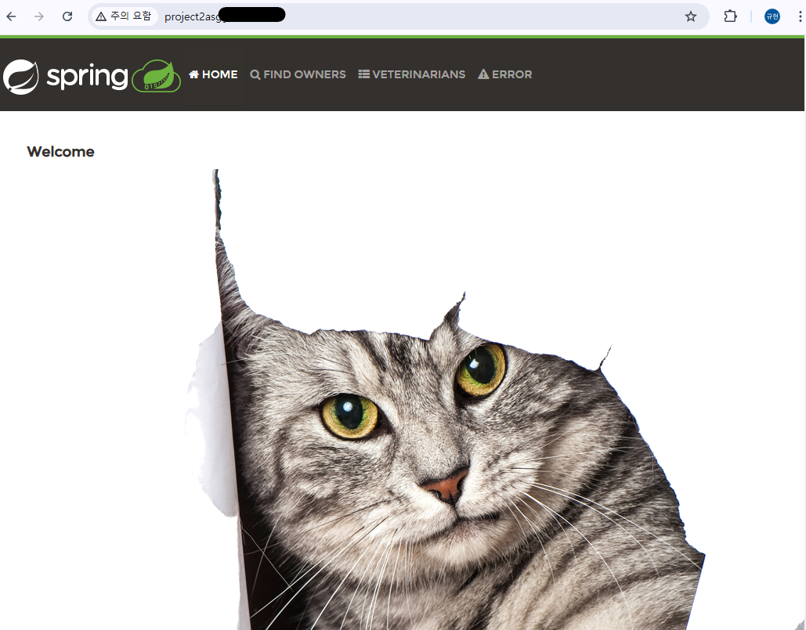
04
K-Digital Training
AWS 환경에서 [Spring Pet Clinic] WAS 구축 및 배포 관리
14. Router 53 생성
◆ http://project2.jinlabs.net/접속 시 Jenkins web으로 연결
◆ http://project2asg.jinlabs.net/접속 시 Spring-Petclinic web으로 연결
Notes:
Router 53을 통해 레코드를 구현하면 위 도메인을 통해 각각 Jenkins 및 Spring Pet clinic에 접속할 수 있습니다.

Slide 26
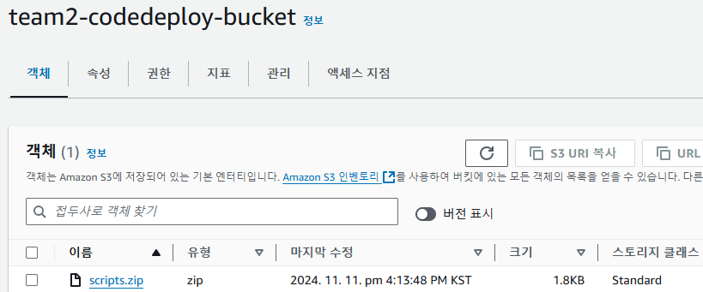
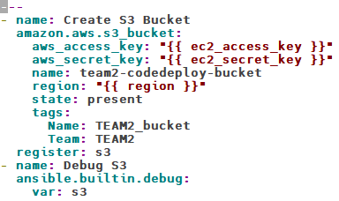
04
K-Digital Training
AWS 환경에서 [Spring Pet Clinic] WAS 구축 및 배포 관리
15. Amazone S3 생성
Amazone S3
〮 구현 개수 : 1개
〮 Appspec.yml과 필요한 스크립트 파일 저장 역할
〮 CodeDeploy배포를 위해 사용
Notes:
다음은 S3 입니다. Code Deploy를 통한 배포시 사용되는 appspec.yml 파일과 script 파일을 저장하는데 사용됩니다.

Slide 27
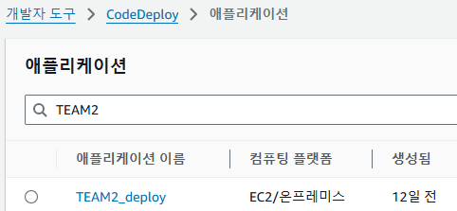
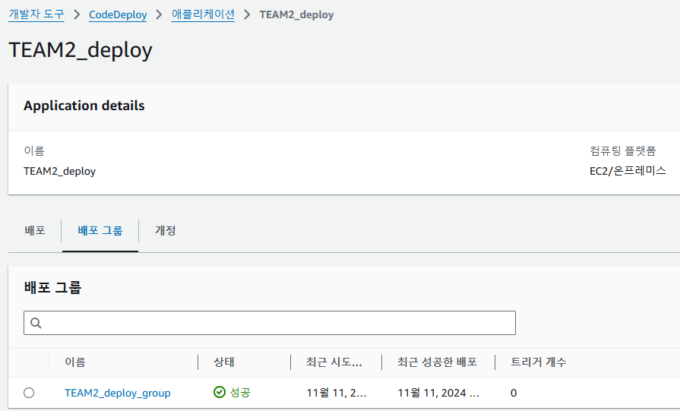
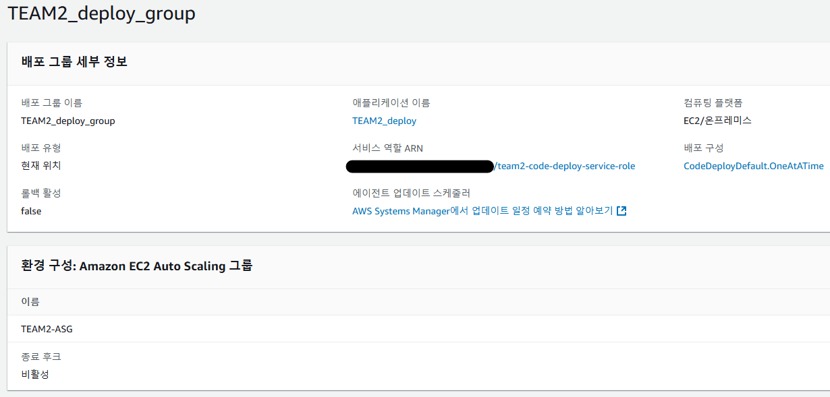
04
K-Digital Training
AWS 환경에서 [Spring Pet Clinic] WAS 구축 및 배포 관리
16. CodeDeploy
〮 AWS CodeDeploy 기능을 이용하여 EC2에 배포 자동화 환경 구축
Notes:
다음은 Code Deploy 입니다. Auto Scaling 그룹에 있는 Target 그룹에 배포를 하기위해 사용되며 애플리케이션과 배포 그룹 을 구성하였습니다.

Slide 28
04
K-Digital Training
AWS 환경에서 [Spring Pet Clinic] WAS 구축 및 배포 관리
17. Spring-Petclinic WAS 구축 및 배포 자동화
◆ Jenkins에서 Spring-petclinic-aws 빌드
◆ WAS 구축 완료
Notes:
다음은 Spring Petclinic WAS 구축 및 배포 자동화 입니다. 왼쪽 그림은 Jenkins로 Jenkins를 통해 배포를 진행할 경우 왼쪽 그림과 같이 Spring Petclinic WAS가 배포되게 됩니다.

Slide 29
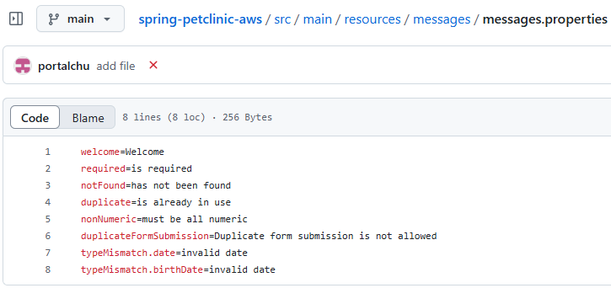
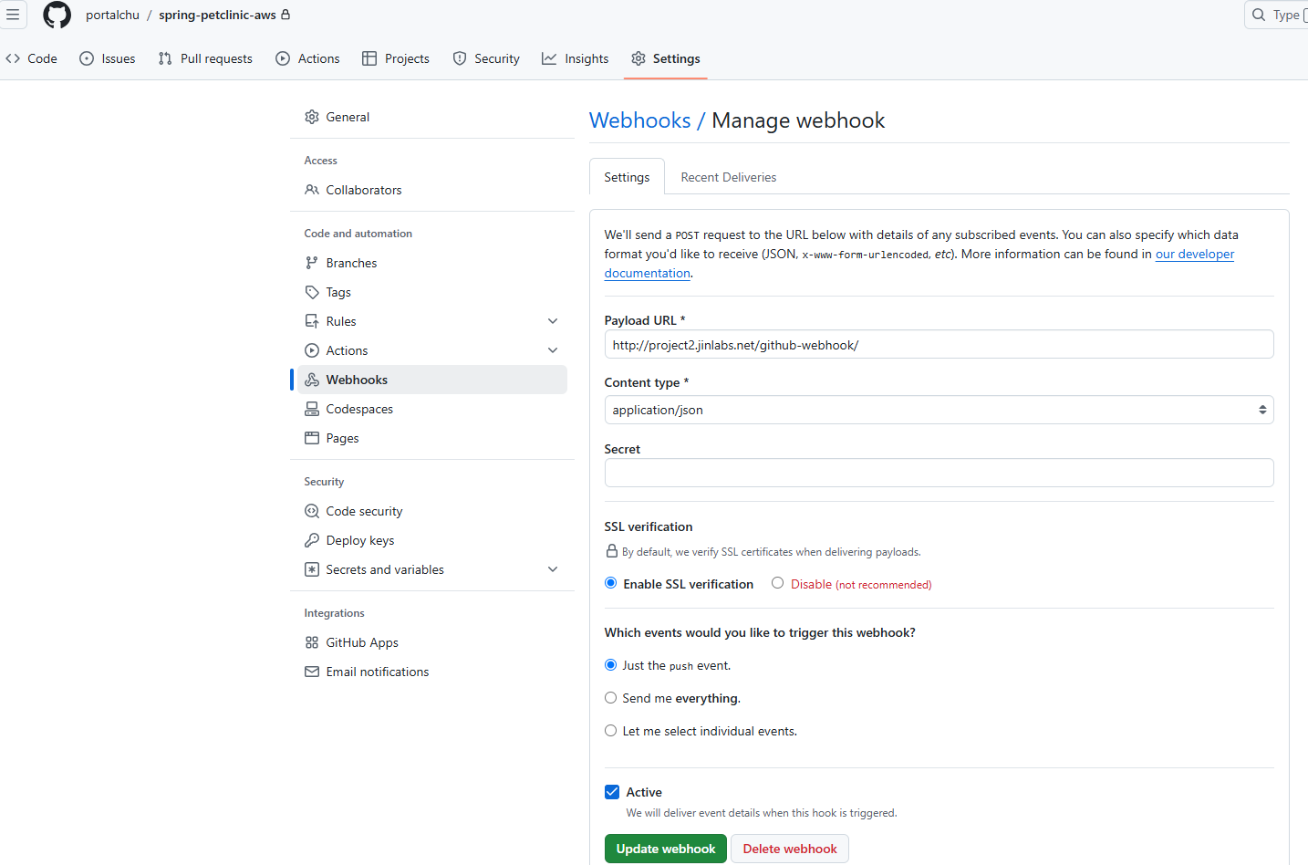
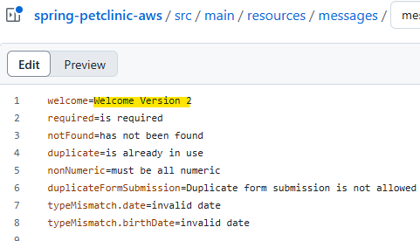
04
K-Digital Training
AWS 환경에서 [Spring Pet Clinic] WAS 구축 및 배포 관리
17. Spring-Petclinic WAS 구축 및 배포 자동화
〮 Github에서 webhook 설정
〮 Github의 Spring-Petclinic-aws에서 코드 업데이트
Notes:
WebHook을 통해 Github에 코드가 변경되어 Commit이 일어날 경우 자동으로 Jenkins의 배포 작업이 이루어지도록 구성했습니다. 그림과 같이 기존의 Welcome이라는 문구를 Welcome version2로 수정할 경우 자동으로 배포 작업이 이루어지게 됩니다.

Slide 30
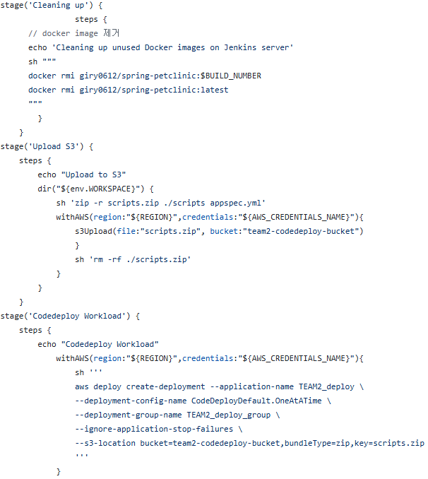

04
K-Digital Training
AWS 환경에서 [Spring Pet Clinic] WAS 구축 및 배포 관리
17. Spring-Petclinic WAS 구축 및 배포 자동화
〮 Github의 Jenkinsfile
호출
Notes:
해당 그림은 Github에 있는 Jenkins 파일 입니다. 먼저 Git Clone을 통해 수정된 코드가 있는 저장소를 github에서 가져오고 Maven을 통해 빌드합니다. 그리고 빌드를 통해 나온 jar 파일을 Github에 있는 Dockerfile을 사용해 이미지로 빌드합니다. 그리고 Docker에 로그인하여 Docker Hub에 생성된 이미지를 업로드 합니다. 그리고 Code Deploy 동작을 위한 appspec.yml과 스크립트 파일을 압축하여 S3 업로드하며 마지막으로 Code Deploy의 배포를 생성합니다.

Slide 31


04
K-Digital Training
AWS 환경에서 [Spring Pet Clinic] WAS 구축 및 배포 관리
17. Spring-Petclinic WAS 구축 및 배포 자동화
〮 Github의 Dockerfile을 빌드 해 Docker Hub에 push
Notes:
다음 그림은 Github의 Dockerfile입니다. Maven을 통해 빌드된 jar 파일 가져와 이를 실행하는 내용입니다. 오른쪽 그림을 Dockerfile을 통해 빌드된 이미지가 DockerHub에 올라간 모습입니다.

Slide 32

04
K-Digital Training
AWS 환경에서 [Spring Pet Clinic] WAS 구축 및 배포 관리
17. Spring-Petclinic WAS 구축 및 배포 자동화
〮 Github의 appsepc.yml 및 스크립트 파일을 빌드 해 S3에 업로드
〮 이후 Code Deploy의 배포 그룹에 배포 생성
Notes:
다음 그림은 Code Deploy의 배포 그룹으로 마지막에 해당 배포 그룹에 배포를 생성하여 Spring PetClinic을 배포하개 됩니다. 오른쪽은 appspec.yml과 스크립트 파일이 압축되어 S3에 올라간 모습입니다.

Slide 33





04
K-Digital Training
AWS 환경에서 [Spring Pet Clinic] WAS 구축 및 배포 관리
17. Spring-Petclinic WAS 구축 및 배포 자동화
〮 Code Deploy가 S3에 업로드 된 파일을 배포
〮 appsepc.yml 파일을 읽어 스크립트 파일 실행
Notes:
다음 appspec.yml 파일로 Code Deploy에서 S3에 있던 파일을 각 EC2에 배포하며 appspec.yml 파일을 기준으로 배포를 진행하게 됩니다. 먼저 Application Stop이 실행되며 기존에 실행 중인 컨테이너를 죽이고 이미지를 삭제합니다. 그리고 Application Start 부분이 실행되어 DockerHub에 올린 수정된 Docker Image를 다운 받아 컨테이너로 실행하게 됩니다.

Slide 34


04
K-Digital Training
AWS 환경에서 [Spring Pet Clinic] WAS 구축 및 배포 관리
17. Spring-Petclinic WAS 구축 및 배포 자동화
〮 Github로 부터 webhook 신호를 수신한 Jenkins가
자동으로 빌드 및 이미지 업로드
〮 Jenkins가 CodeDeploy를 사용하여 업데이트 적용
Notes:
이렇게 Jenkins와 Code DeDeploy를 통한 배포 작업이 완료되면

Slide 35

04
K-Digital Training
AWS 환경에서 [Spring Pet Clinic] WAS 구축 및 배포 관리
17. Spring-Petclinic WAS 구축 및 배포 자동화
〮 빌드 후 web에서 바뀐 화면 확인
Notes:
해당 그림과 같이 수정된 코드가 적용 된 것을 확인 할 수 있습니다.

Slide 36

04
K-Digital Training
AWS 환경에서 [Spring Pet Clinic] WAS 구축 및 배포 관리
17. Spring-Petclinic WAS 구축 및 배포 자동화
◆ 빌드 과정 시연 영상
Notes:
다음은 빌드 과정 시연 영상 입니다. 영상과 같이 깃허브의 코드를 수정하면 Jenkins의 배포 작업이 자동으로 이루어지게 되며 마지막으로 Code Deploy의 배포 작업을 통해 최종적으로 수정된 코드가 적용된 모습을 확인할 수 있습니다.

Slide 37






04
K-Digital Training
AWS 환경에서 [Spring Pet Clinic] WAS 구축 및 배포 관리
18. 오류 발생 부분 및 해결
오류 발생 부분
① 배포 그룹 문제 상황
- 처음 jenkins를 사용한 배포를 시도할 때 아래와 같이 작성하여 매 배포 시 배포 그룹을 만들어 배포를 진행.
- 첫 배포의 경우 정상적으로 배포가 진행되나, 두 번째 배포부터 변경사항이 적용되지 않음을 확인
② 문제 인지
CodeDeploy가 오토스케일링 그룹이 새로운 EC2를 생성할 때, 자동으로 배포를 시도하는 것을 확인
이는 배포 그룹 단위로 이루어지기 때문에 많은 배포그룹이 하나의 EC2 배포를 시도하여 생기는 문제라는 것을 인지.
Notes:
다음은 오류 발생 부분 및 해결입니다. AWS 환경에서 Spring Pet Clinic WAS 구축 및 배포 관리를 진행하면서 다양한 문제가 있었으나 크게 2가지의 문제를 작성했습니다. 첫번째 문제는 배포 그룹 문제입니다. 처음 Jenkins 파일을 작성 시 아래 그림과 같이 배포 그룹과 배포를 생성해 동작하도록 구성하였습니다. 그리고 배포를 테스트해본 결과 첫번째 배포는 정상적으로 이루어졌으나 이후 두 번째 배포부터 변경사항이 적용되지 않는 것을 확인했습니다. 또한 기존의 오토 스케일링 그룹의 EC2를 삭제하고 자동으로 EC2를 실행했을 때 EC2가 계속 죽는 것을 확인했습니다. 이러한 두 가지 문제를 각각 조사해본 결과 배포 그룹 때문에 생기는 문제임을 확인 했습니다. 첫번째 문제였던 변경사항이 적용되지 않는 문제의 경우 appspec.yml의 Application Stop 부분이 실행되지 않아서 생기는 문제였습니다. Application Stop의 경우 첫 배포엔 실행되지 않으며 두 번째 배포부터 실행되게 됩니다. 이때 두번째 배포의 기준이 배포 그룹이기 때문에 기존의 배포 방식으론 매번 배포 그룹을 생성해서 배포를 진행함으로 무조건 첫번째 배포가 되어 Application Stop 부분이 실행되지 않아 기존의 변경 사항이 적용되지 않았습니다. 두번째 문제의 경우 오토 스케일링 그룹에서 EC2를 생성할 경우 Code Deploy의 배포 그룹이 자동으로 배포를 진행하도록 되어 있습니다. 배포를 위해 생성된 많은 배포 그룹이 하나의 EC2에 배포를 진행하게 되고 해당 EC2는 많은 양의 배포 작업을 실행하지 못해 죽게되어 생기는 현상이었습니다.

Slide 38


04
K-Digital Training
AWS 환경에서 [Spring Pet Clinic] WAS 구축 및 배포 관리
18. 오류 발생 부분 및 해결
오류 해결 사항
③ 배포 그룹 문제 해결
- 기존의 Jenkins 파일에서 배포 그룹 생성 부분을 제거하고 매번 배포만 생성하는 것으로 해결.
Notes:
해당 문제를 해결하기 위해 기존의 Jenkins 파일에서 배포 그룹 생성 부분을 제거하여 고정된 배포 그룹에 배포를 진행하도록 하는 것으로 해결하였습니다.

Slide 39


04
K-Digital Training
AWS 환경에서 [Spring Pet Clinic] WAS 구축 및 배포 관리
18. 오류 발생 부분 및 해결
오류 발생 부분
오류 해결 사항
① Application stop 에러 문제 상황
- 이후 배포를 시도할 때 에러 발생.
- Application Stop 부분에서 실행되는 stop.sh 부분에서 발생하는 문제임을 확인.
- 이후 문제 해결을 위해 stop.sh 부분을 수정했으나 수정 사항이 적용되지 않는
문제 발생.
② Application stop 에러 문제 인지
- Application Stop은 기존에 마지막으로 성공했던 배포 파일을 확인하여
실행되는 것을 확인.
③ Application stop 에러 문제 해결
- 디플로이 에이전트의 배포 파일로 들어가 마지막으로 성공한 배포를 확인
한 뒤, 해당 내용을 수정하는 것으로 해결.
Notes:
다음으로 Application Stop 문제입니다. 기존의 Application Stop 부분의 스크립트를 잘못 작성하여 수정했는데 이후 배포 과정에서 이러한 변경사항이 적용되지 않는 것을 확인했습니다. 이를 확인해본 결과 Application Stop은 Code Deploy가 S3에 있는 파일을 배포하기 전에 실행되며 이때 기존에 성공했던 배포 파일 내의 Application Stop의 스크립트를 확인하여 실행한다는 것을 확인했습니다. 이를 해결하기 위해 Bastion EC2를 사용해 Target 대상 그룹에서 실행되는 EC2에 SSH로 접속하여 Code Deploy agent의 내부 파일 중 마지막으로 성공한 배포 파일의 스크립트 파일을 수정하는 것으로 해결하였습니다.

Slide 40
05
K-Digital Training
쿠버네티스 환경에서 [Tourist in Tour] WAS 구축 및 배포 관리
목표 : 장고를 이용하여 [Tourist] WAS 서버를 구축
1
mysql 컨테이너를 독립적으로 실행, django는 deployment로 pod을 생성
프로젝트
Part Ⅱ
수행 경과
세부 사항
Kubernetes cluster 설정
2
Cluster 구성 : Master node (192.168.0.10), worker node1~3 (192.168.0.11~13)
세부 사항
3
[Tourist in tour] WAS 구축
4
Metal LB 설치
5
Prometheus & Grafana 설치
6
Jenkins & DNS 설치

Slide 41

05
K-Digital Training
쿠버네티스 환경에서 [Tourist in Tour] WAS 구축 및 배포 관리
네트워크 및 인프라 구성도

Slide 42


05
K-Digital Training
쿠버네티스 환경에서 [Tourist in Tour] WAS 구축 및 배포 관리
1. 네트워크 구축
L3 Switch (백본스위치 )
모든 서버를 백본에 연결한다.
GATEWAY 설정
• Int Giga0/0에 192.168.0.1 설정

Slide 43

05
K-Digital Training
쿠버네티스 환경에서 [Tourist in Tour] WAS 구축 및 배포 관리
1. 네트워크 구축
NAT 설정
• ACL 192.168.0.0/24 설정
인터페이스 Giga0/1에 NAT overload 설정

Slide 44


05
K-Digital Training
쿠버네티스 환경에서 [Tourist in Tour] WAS 구축 및 배포 관리
2. kubernetes Cluster 구축
쿠버네티스 master node 및 워크노드 설정
각각의 노드에서 Host Name 등록
SSH 접속을 위한 Public-Key와 Private-Key를 생성하여 배포

Slide 45

05
K-Digital Training
쿠버네티스 환경에서 [Tourist in Tour] WAS 구축 및 배포 관리
2. kubernetes Cluster 구축
쿠버네티스 master node 및 워크노드 설정
pod-network-cidr=172.16.0.0/16
Calico를 사용하여 POD 네트워크 구성

Slide 46

05
K-Digital Training
쿠버네티스 환경에서 [Tourist in Tour] WAS 구축 및 배포 관리
3. [Tourist in Tour] WAS 구축
mySQL 데이터베이스 구축
PV와 PVC를 설정하여 mysql POD이 사용할 수 있도록 한다.
NODE와 POD의 볼륨을 연결하여 데이터의 연속성을 유지한다.

Slide 47

05
K-Digital Training
쿠버네티스 환경에서 [Tourist in Tour] WAS 구축 및 배포 관리
3. [Tourist in Tour] WAS 구축
mySQL 데이터베이스 구축
- Django POD에서 mysql POD를 연계할 수 있도록 mysql Service를 설정한다.

Slide 48


05
K-Digital Training
쿠버네티스 환경에서 [Tourist in Tour] WAS 구축 및 배포 관리
3. [Tourist in Tour] WAS 구축
mySQL 데이터베이스 구축
mysql:latest 도커 이미지를 사용하여 쿠버네티스
Deployment/POD로 구현한다.
Mysql POD가 항상 실행되고 있도록 설정한다.
[Tourist in Tour] WAS 가 사용할 touristDB 생성 및 Password 설정

Slide 49

05
K-Digital Training
쿠버네티스 환경에서 [Tourist in Tour] WAS 구축 및 배포 관리
3. [Tourist in Tour] WAS 구축
[Tourist in Tour] WAS 베이스 이미지 만들기
[Tourist in Tour] WAS 의 런타임 환경은 Python 이다.
도커 이미지는 ubuntu:latest 를 기반으로 커스텀 이미지를 만들어 사용한다.
python, django, mysql-client를 설치한 컨테이너를 도커이미지로 만든 후 도커허브에 업로드 한다.

Slide 50

05
K-Digital Training
쿠버네티스 환경에서 [Tourist in Tour] WAS 구축 및 배포 관리
3. [Tourist in Tour] WAS 구축
[Tourist in Tour] WAS Git code 수정
Django가 다른 POD에 있는 mysql서버를 사용할 수 있게 setting.py 파일의 DATABASES를 수정한다.

Slide 51

05
K-Digital Training
쿠버네티스 환경에서 [Tourist in Tour] WAS 구축 및 배포 관리
3. [Tourist in Tour] WAS 구축
[Tourist in Tour] WAS Deployment/POD 실행
Kucectl create –f django.yml
Replicas:3으로 설정하여 항상 3개의 POD가 실행되도록 함으로써 부하 분산 및 고가용성 확보
컨테이너 포트: 8000 설정

Slide 52

05
K-Digital Training
쿠버네티스 환경에서 [Tourist in Tour] WAS 구축 및 배포 관리
3. [Tourist in Tour] WAS 구축
[Tourist in Tour] WAS Deployment/POD 실행
컨테이너 생성시에 django.sh 셸스크립트를 자동 실행하여 django가
mySQL DB와 연결하여 [Tourist in Tour] WAS가 자동 실행되도록 한다.

Slide 53


05
K-Digital Training
쿠버네티스 환경에서 [Tourist in Tour] WAS 구축 및 배포 관리
4. Metal LB
[Tourist in Tour] WAS 서비스를 클러스터 외부에서 접속할 수 있도록 한다.
Layer 2 Switch 타입으로 구현한다.
kubectl apply -f https://raw.githubusercontent.com/metallb/metallb/v0.11.0/manifests/metallb.yaml
ipPool, l2-switch, loadbalancer 설정 파일을 만든 후 kubectl create –f [파일명] 으로 실행한다.

Slide 54


05
K-Digital Training
쿠버네티스 환경에서 [Tourist in Tour] WAS 구축 및 배포 관리
4. Metal LB
[Tourist in Tour] WAS 서비스를 클러스터 외부에서 접속할 수 있도록 한다.
192.168.0.9 로 접속하여 WAS 서비스 작동 확인

Slide 55

05
K-Digital Training
쿠버네티스 환경에서 [Tourist in Tour] WAS 구축 및 배포 관리
4. Metal LB
[Tourist in Tour] WAS
시연 화면
아래 사이트로 접속
- www.tourist.com
- 192.168.0.9
공지사항 게시글 작성
- 공지사항 게시글 삭제

Slide 56


05
K-Digital Training
쿠버네티스 환경에서 [Tourist in Tour] WAS 구축 및 배포 관리
5. Prometheus & grafana
Prometheus - kubernetes 리소스의 metric(사용현황) 정보를 수집 Grafana - Prometheus에서 수집한 정보를 대시보드로 제공
※ Helm이란? 쿠버네티스용 패키지 관리도구
Helm을 사용하여 설치한다.
helm repo add prometheus-community https://prometheus-community.github.io/helm-charts
외부접근을 위해서 서비스의 type을 Cluster Ip 에서 NodePort로 수정해준다.

Slide 57

05
K-Digital Training
쿠버네티스 환경에서 [Tourist in Tour] WAS 구축 및 배포 관리
5. Prometheus & grafana
쿠버네티스/ 그라파나 실행 정보 확인

Slide 58


05
K-Digital Training
쿠버네티스 환경에서 [Tourist in Tour] WAS 구축 및 배포 관리
5. Prometheus & grafana
192.168.0.12:30772 입력하여 그라파나 접속
그라파나의 대쉬보드 설정

Slide 59


05
K-Digital Training
쿠버네티스 환경에서 [Tourist in Tour] WAS 구축 및 배포 관리
6. Jenkins
Jenkins 를 이용한 CI & CD
쿠버네티스 Deployment/POD로 젠킨스 설치

Slide 60


05
K-Digital Training
쿠버네티스 환경에서 [Tourist in Tour] WAS 구축 및 배포 관리
6. Jenkins
Jenkins 를 이용한 CI & CD
- Git 접속을 위한 크리덴셜 설정
- 쿠버네티스 접속을 위한 크리덴셜 설정
- 쿠버네티스 제어를 위한 플러그인 설정

Slide 61


05
K-Digital Training
쿠버네티스 환경에서 [Tourist in Tour] WAS 구축 및 배포 관리
6. Jenkins
GitHub를 이용한 Code 업데이트

Slide 62

05
K-Digital Training
쿠버네티스 환경에서 [Tourist in Tour] WAS 구축 및 배포 관리
6. Jenkins
젠킨스 빌드

Slide 63


05
K-Digital Training
쿠버네티스 환경에서 [Tourist in Tour] WAS 구축 및 배포 관리
6. Jenkins
빌드 전
빌드 후

Slide 64



05
K-Digital Training
쿠버네티스 환경에서 [Tourist in Tour] WAS 구축 및 배포 관리
7. DNS 서버
DNS 서버 – Domain name 관리 (내부망 전용)
- 내부 네트워크에 DNS 서버 설치
- MetalLB에 세팅한 192.168.0.9 주소를 www.tourist.com으로 설정
- 웹브라우저에서 www.tourist.com으로 접속

Slide 65



05
K-Digital Training
쿠버네티스 환경에서 [Tourist in Tour] WAS 구축 및 배포 관리
8. 오류 발생 부분 및 해결
오류 발생 부분
오류 해결 사항
② Jenkins 무한 로딩
- jenkins를 통해 배포를 진행할 때 pod 생성 단계를 넘어가지 못하고
무한 로딩이 걸리는 경우 발생
② Jenkins 무한 로딩
- service account에 적절한 권한을 부여하거나 secret이 제대로 생성
되었는지 확인
- Jenkins의 service account와 secret 코드를 수정
이는 Jenkins의 권한 오류로 Jenkins가 pod를 생성할 권한이 없기
때문에 발생

Slide 66


05
K-Digital Training
쿠버네티스 환경에서 [Tourist in Tour] WAS 구축 및 배포 관리
8. 오류 발생 부분 및 해결
오류 발생 부분
오류 해결 사항
① POD 권한 오류
- 배포 명령을 실행하는 포드의 권한이 없음 → 배포를 진행하는 pod에
권한 부여
- 현재 jenkins의 배포는 jenkins가 배포를 위한 일회용 pod를 만들어
사용하므로 만드는 과정에 Service Account를 통해 권한을 전달하여 해결
① POD 권한 오류
- jenkins를 사용한 배포 작업 시 아래와 같은 오류가 발생

Slide 67
06
K-Digital Training
평가 및 소감
프로젝트를 수행하면서 느낀 점이나 경험한 성과
〮 AWS 프로젝트를 통해 Ansible을 이용한 CI & CD 환경 구축 자동화 스킬 함양
〮 Github와 Jenkins를 이용한 코드 자동화와 배포 관리에 대한 스킬 함양
〮 Kubernetes 프로젝트를 통해 Jenkins를 이용한 WAS CI & CD 스킬
〮 프로메테우스 & 그라파나를 이용한 쿠버네티스 모니터링 스킬 함양

Slide 68
K-Digital Training
끝 -
감사합니다.

